Slide 1
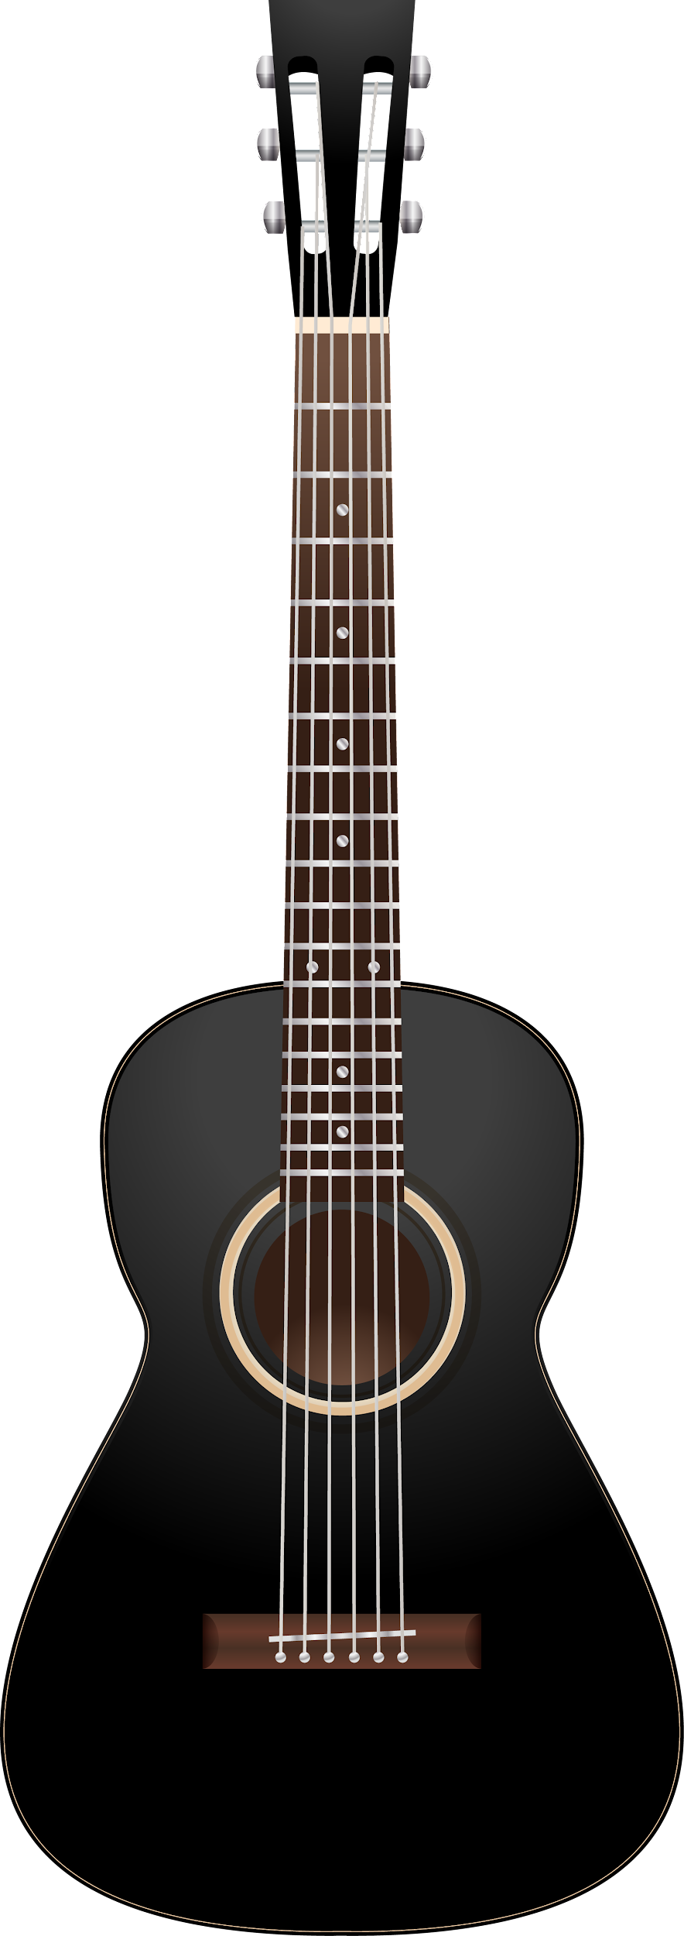
trong dàn nhạc cải lương
Đàn ghita phím lõm

Slide 2
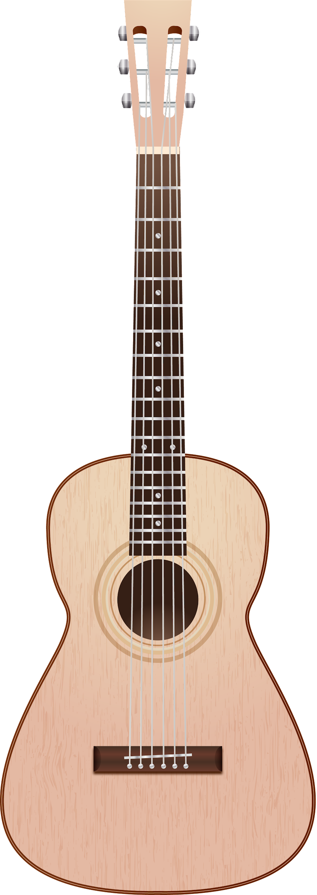
A
Hoạt động khởi động

Slide 3
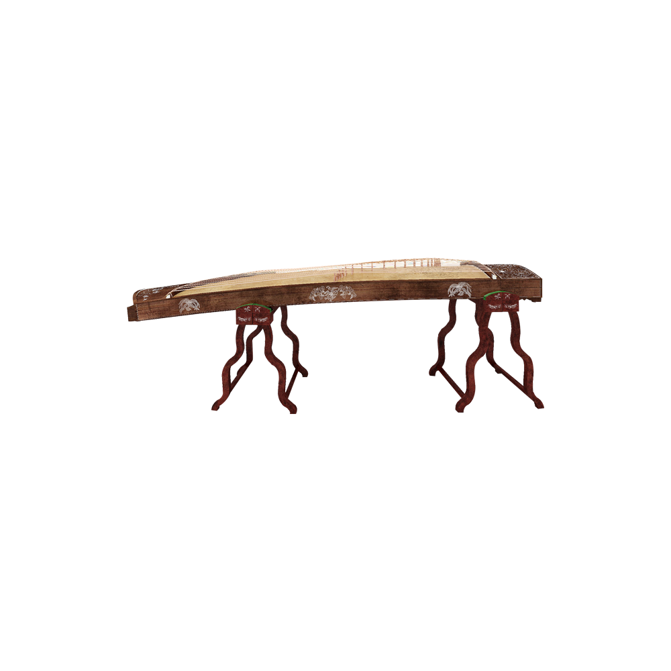
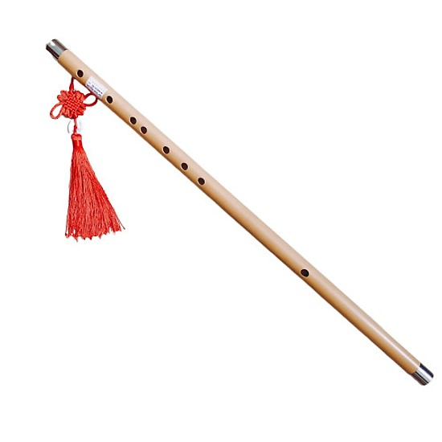
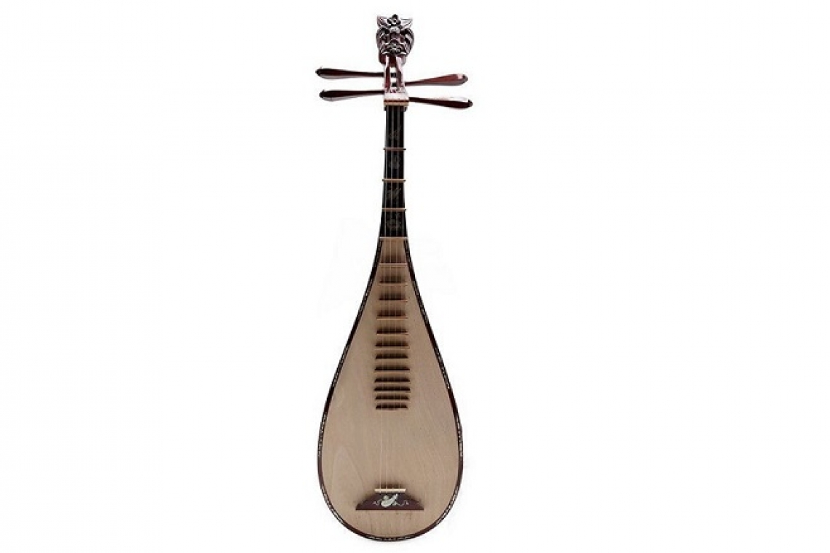
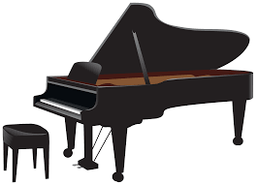

Slide 4
B
Hình thành kiến thức

Slide 5
I.
Đọc văn bản và tìm hiểu chung

Slide 6
I. Đọc văn bản và tìm hiểu chung
Báo cáo dự án về tác phẩm
HS đọc bài

Slide 7
2. Tìm hiểu chung
Văn bản được in trong Sân khấu cải lương ở Hồ Chí Minh, NXB Tổng hợp - NXB Văn hóa Sài Gòn, năm 2007, trang 58-59, theo Nguyễn Thị Minh Ngọc, Đỗ Hương.
Xuất xứ

Slide 8
* Bố cục
Phần 1: (từ đầu...son, la, si): Lịch sử đàn ghi - ta phím lõm.
Phần 2 (còn lại): Giá trị của đàn ghi -ta phím lõm.

Slide 9
II.
Khám phá văn bản

Slide 10
1. Câu 1

Slide 11
1. Câu 1
Mỗi khía cạnh của thông tin cơ bản trong bài gắn với những hình ảnh minh họa nào?

Slide 12
1. Câu 1
Thông tin cơ bản: Vai trò của đàn ghi-ta phím lõm trong dàn nhạc cải lương.

Slide 13
Thông tin chi tiết
01
03
Giới thiệu chung về đàn ghi-ta phím lõm trong dàn nhạc cải lương (hình minh họa 1).
Ưu thế của đàn ghi-ta phím lõm: âm độ rộng, âm sắc phong phú, kì thuật nhấn nhá đa dạng.
02
04
Một số nghệ sĩ nổi tiếng với cây đàn ghi-ta phím lõm. (hình minh họa 3)
Nguồn gốc đàn ghi-ta phím lõm và sáng tạo của các nghệ sĩ Việt Nam. (hình minh họa 2)

Slide 14
1. Câu 1
Thực tế cho thấy đàn ghi-ta phím lõm ngày càng khẳng định được vai trò quan trọng của mình trong dàn nhạc cải lương.

Slide 15
2. Câu 2
Nêu tác dụng của sơ đồ nhánh đính kèm (Hình 2) trong bài.

Slide 16
2. Câu 2
Tác dụng: Trực quan và phân loại hệ thống hoá (từ tổng thể đến chi tiết)
Sơ đồ trên vừa cho thấy tổng thể các bộ nhạc cụ vừa cho thấy các nhạc cụ chính trong dàn nhạc cải lương, cách phân loại, gọi tên bộ nhạc cụ/ nhạc cụ theo thứ bậc họp lí.

Slide 17
2. Câu 2
01
Bậc thứ nhất "Dàn nhạc cái lương".
02
Bậc thứ hai gồm 4 nhánh tương ứng với 4 bộ nhạc cụ: "Bộ gõ", "Bộ gảy", "Bộ kéo", "Bộ thổi" (tên các bộ được đặt theo cách thức tạo ra âm thanh).

Slide 18
2. Câu 2
mỗi bộ là một tập hợp các nhạc cụ có chức năng, đặc điểm gần gũi; mức độ phong phú của nhạc cụ trong các bộ có thể khác nhau

Slide 19
3. Câu 3
Ngoài nghệ thuật cải lương, bạn có biết bộ môn nghệ thuật nào ở Việt Nam có tiếp nhận những yếu tố hiện đại từ nước ngoài trên nền tảng nghệ thuật cổ truyền hay không? Bạn đánh giá như thế nào về sự tiếp nhận này?

Slide 20
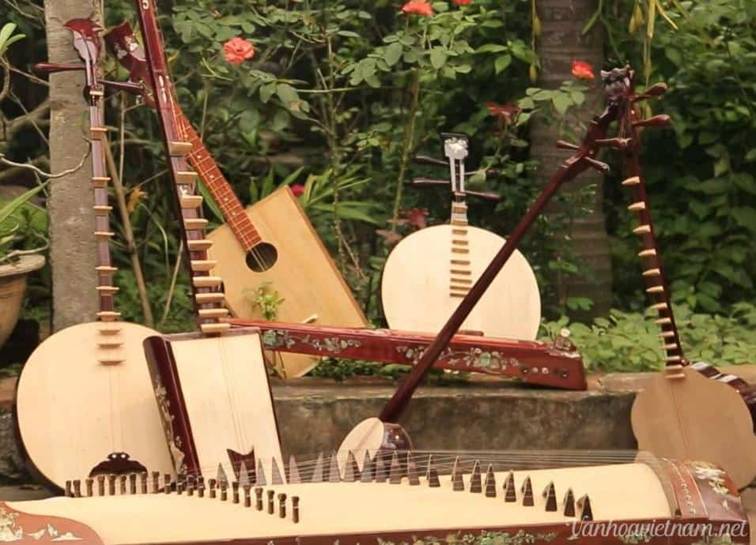
3. Câu 3
Đờn ca tài tử
01
Đờn ca tài tử xuất hiện hơn 100 năm trước, là loại hình diễn tấu có ban nhạc gồm bốn loại là đàn kìm, đàn cò, đàn tranh và đàn bầu (gọi là tứ tuyệt).
02
Về sau này, có cách tân bằng cách thay thế độc huyền cầm bằng cây Ghi-ta phím lõm

Slide 21
3. Câu 3
Sự tiếp nhận ấy rất cần thiết và bổ ích trong nền nghệ thuật Việt Nam
01
Việc tiếp thu, học hỏi có chọn lọc từ những yếu tố hiện đại của nước ngoài dựa trên nền tảng nghệ thuật cổ truyền vừa giúp giữ được những nét đẹp truyền thống, vừa có chút sáng tạo, mới lạ, hấp dẫn người nghe.
02

Slide 22
III. Tổng kết
01
Theo em, nội dung của văn bản là gì?
02
Nghệ thuật đặc sắc được thể hiện qua văn bản?

Slide 23
1. Nội dung
Văn bản cung cấp cho người đọc những thông tin về đàn ghi ta phím lõm lịch sử ra đời, quá trình du nhập và Việt Nam, âm điệu với nhiều sắc thái
Văn bản cho thấy tầm quan trọng của đàn ghi-ta phím lõm trong dàn nhạc và sự đón nhận của dàn nhạc cải lương đối với đàn ghi-ta phím lõm

Slide 24
2. Nghệ thuật
Ngôn từ rõ ràng, mạch lạc
Văn phong dễ hiểu, minh bạch, cung cấp thông tin một cách khách quan

Slide 25
C
Hoạt động luyện tập

Slide 26
Vận dụng

Slide 27
Người Việt Nam biết đến cây đàn ghi-ta từ bao giờ?
A
Cuối thế kỉ XIX
B
Đầu thế kỉ XX
C
Đầu thế kỉ XVIII
D
Cuối thế kỉ XX

Slide 28
Trước năm 1975, nhạc cụ nào là nhạc cụ chính và giữ song loan trong dàn nhạc cải lương?
A
Đàn bầu
B
Đàn nhị
C
Đàn ghi-ta
D
Đàn kìm

Slide 29
Ưu thế của ghi-ta phím lõm là
A
Bảo đảm được âm độ rộng, từ thấp, trung đến cao, âm sắc phong phú, phím cung sâu nhấn nhá rất đa dạng
B
Ở loại hơi thở và thể điệu nào ghi-ta phím lõm cũng thể hiện một cách xuất sắc
C
Nó có thể thay thế được các nhạc cụ khác
D
Cả A,B,C

Slide 30
Đàn ghi-ta thuộc bộ
A
Kéo
B
Gảy
C
Thổi
D
Gõ

Slide 31
Thông tin nào không đúng
A
Cải lương là loại hình sân khấu kịch hát đặc trưng ở miền Nam
Cải lương có sự đổi mới theo hướng tiếp nhận cấu trúc của kịch nói phương Tây
B
Cải lương hình thành ở thế kỷ XVIII trên cơ sở đổi mới nghệ thuật hát bội truyền thống
C
D
Cả B và C

Slide 32
D
Hoạt động vận dụng

Slide 33
Hoạt động vận dụng
Tìm nghe một vở hoặc trích đoạn cải lương

